Slide 1

“Общий обзор проекта Spark”
CKC: Program Management, Set 1

Slide 2
Добро пожаловать!
Знакомство
Тренинг будет записываться на видео*
Пожалуйста, напишите свои имя и фамилию в чате

Slide 3
Цели и задачи тренинга
Процесс участия в проекте Spark
Имеющиеся ресурсы
&
финансовая поддержка
Как начать свою деятельность
в проекте Spark и преуспеть в ней
Цели и задачи
проекта Spark
&
преимущества для участников
План действий
Notes:
Training outcome and objectives
Review the overall objectives for the Spark orientation
Ask participants to mute their microphones. Encourage participants to leave on their cameras.
Ask participants to type their names in the chat for attendance purposes.
Invite participants to ask questions by raising their hands or using the chat box.
Inform participants that they will be completing an evaluation of the training at the end of the session.
Let participants know that they will receive ORO credit for the session but they must stay through to the end. We will submit the hours to ORO core knowledge category of Program Management.

Slide 4
Цели и задачи проекта Spark
& преимущества для участников

Slide 5
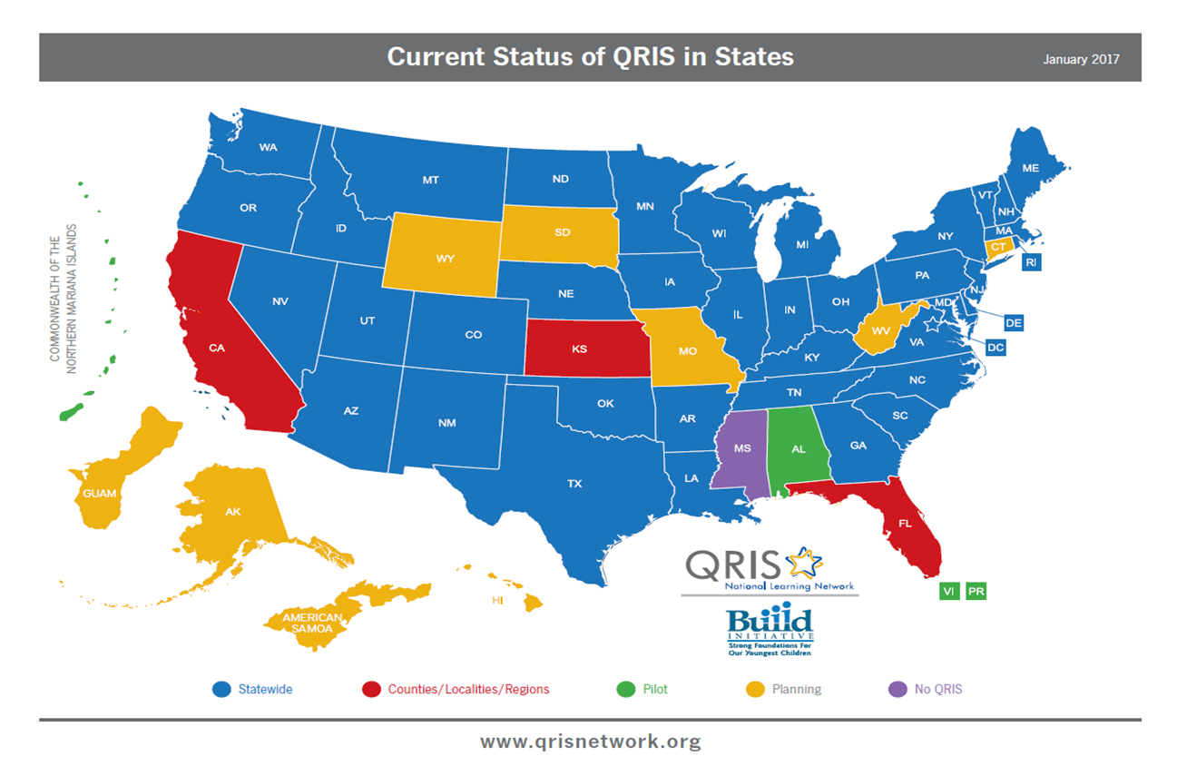
Система оценки и повышения качества
Quality Recognition and Improvement System, QRIS
Notes:
The use of Quality Rating and Improvement Systems began in the late 1990’s. Oregon developed its QRIS in 2013
Oregon’s QRIS is called Spark
Every state has a version of a QRIS (including Missouri, since the development of this map) and they all have their own criteria and systems. There is not a national model of a QRIS.

Slide 6

Координированная система партнерских организаций: ключевые участники
Департамент дошкольного образования и ухода за детьми - Department of Early Learning and Care (DELC)
Институт педагогических исследований - The Research Institute (TRI)
Центр профессионального развития штата Орегон в сфере образования и ухода за детьми – Oregon Center for Career Development (OCCD )
Агентства ресурсов и направлений по уходу за детьми -
Child Care Resource & Referral (CCR&Rs)
Notes:
Trainer Notes:
Oregon’s QRIS is part of the larger early learning system.
ELD - provides the funding and leadership for Spark. ELD is responsible for all final decisions related to Spark.
TRI - is responsible for the administration of Spark, including supports and incentives, portfolio review, compliance review and rating maintenance
OCCD - partners with Spark by providing information and TA regarding professional development planning and tracking.
CCRRs - engage and support programs’ participation in Spark within their local communities.

Slide 7








Система партнерских организаций: ключевые участники
Oregon Center for Career Development (OCCD )
Центр профессионального развития в сфере образования и ухода за детьми
Институт педагогических исследований (TRI)
Oregon’s QRIS (Quality Recognition and Improvement System)
Справочная система поиска детских учреждений в штате Орегон
Система оценки и повышения качества детских учреждений
Центр координации работы агентства CCR&R
Организация подменных сотрудников штата Орегон
Child Care Resources & Referral (CCR&Rs)
Агентства ресурсов и направлений по уходу за детьми
Notes:
Trainer Notes:
Oregon’s QRIS is part of the larger early learning system.
DELC - provides the funding and leadership for Spark. DELC is responsible for all final decisions related to Spark.
TRI at Western Oregon University - is responsible for the administration of Spark, including supports and incentives, portfolio review, compliance review and rating maintenance
4 projects under TRI are: Spark, Central Coordination for CCR&R, Child Care Substitutes of Oregon (CCSO), Find Child Care Oregon (FCCO).
OCCD at Portland State University - partners with Spark by providing information and TA regarding professional development planning and tracking.
CCRRs - engage and support programs’ participation in Spark within their local communities.

Slide 8

Организации, обеспечивающие финанисирование мест в детских учреждениях для детей из семей, относящихся к определенным категориям
Специалисты дошкольного образования
Семьи с детьми
Общественнные организации, работающие с семьями из различных культурных и этнических сообществ
211 Info: Parent referrals
Head Start, Preschool Promise, OPK
Culturally specific CBOs
ERDC
Infant & Toddler Initiative
Hubs
Early educators
Families
Inclusive Partners
Агентства по работе с родителями
Агентство, предоставляющее субсидии работающим родителям для оплаты детского учреждения
Организации по работе с младенцами и детьми ясельного возраста
Организация, обслуживающее семьи с особыми потребностями
Справочная Служба 211
Notes:
In addition to the ones we highlighted, there are many other people and agencies that interact with Spark, either as participants or as programs and agencies that work with early educators and/or children and families

Slide 9




Цели и задачи проекта Spark
Проект Spark — это осуществляемая в штате Орегон программа, являющаяся частью общегосударственной Системы оценки и повышения качества дошкольных учреждениий (QRIS). Это добровольная программа, в ходе участия в которой детские учреждения имеют возможность заявить о себе, продемонстрировав свою работу. Целью проекта является признание качества работы детских учреждений и их поддержка. Что означает термин высокое качество применительно к учреждениям раннего обучения и образования?
Доброжелательные и уважительные взаимоотношения педагога и ребенка
Разнообразные занятия, которые направлены на стимулирование всех сфер развития ребенка
Прочные партнерские взаимоотношения между семьями детей и педагогами
Окружающая среда, которая способствует развитию каждого ребенка с учетом его индивидуальных потребностей

Slide 10

Кого поддерживает Spark? Целевая аудитория проекта:
Дети Семьи Педагоги
Акцентируя внимание на исключительной важности первых лет жизни ребенка для его психического развития и успеха в будущем
Помогая внедрять научный подход, качественные методики и современные разработки в сферу дошкольного образования для создания высококачественной образовательной среды в детских учреждениях
Предлагая научнообоснованный подход, помогающий оценить работу детского учреждения с использованием коплексой системы критериев и являющийся основой для разработки плана дальнейшего непрерывного улучшения качества работы
Обеспечивая детские учреждения различными ресурсами и предоставляя стимулы для профессионального развития
Помогая семьям осознать важность дошкольного образование и понять, каким параметрам качества должно соответствовать детское учреждение
Оказывая помощь в поиске детских учреждений, отвечающим потребностям их детей
Notes:
Add text for Spanish and Russian on this slide

Slide 11
Кто может стать участником проекта Spark?
Для того, чтобы стать участником проекта Spark,
детское учреждение должно:
иметь лицензию
ИЛИ
осуществлять деятельность под эгидой школьного округа и иметь освобождение от лицензирования
А ТАКЖЕ
соблюдать все обязательные требования согласно правилам лицензирования Департамент дошкольного образования и ухода за детьми (DELC)
Notes:
Trainer Notes:
Discuss Spark eligibility with participants.
Compliance will be discussed in more detail on slide 20

Slide 12
Преимущества участия в проекте Spark
Подтверждение Вашего профессионализма
Повышение качества работы
Финансовая поддержка и информационные ресурсы
Признание и реклама
. . . прекрасный способ продемонстрировать, что Вы заботитесь о качестве предоставляемых услуг!
Notes:
Discuss the benefits of being part of Spark
If you wish, you can engage the participants by asking what they hope to get out of participating in Spark

Slide 13

Вопросы?
Notes:
Ask participants to share any questions they have, either by raising their hands or in the chat.
There are often questions related to financial supports. You may ask participants to hold onto those questions until that section of the orientation is completed.

Slide 14
Ресурсы
&
Финансирование

Slide 15
Имеющиеся ресурсы
Веб-сайт Spark
  oregonspark.org
Специалист по повышению качества Вашего местного Агентства ресурсов и направлений по уходу за детьми (CCR&R)
      oregonspark.org/ccrr-regional-map/
Служба поддержки в Институте педагогических исследований (The Research Institute at WOU)
      ​1-877-768-8290 / oregonspark@wou.edu
Веб-сайт “Ресурсы проекта QRIS в штате Орегон”
      oregonqrisresources.org
Notes:
Spark Supports
We encourage programs to take advantage of free Spark resources!
There are a number of supports available to programs (briefly review the list on the slide).
The Spark website has copies of Spark documents, data facts, Spark newsletters and information that can be shared with families
The Oregon QRIS Resources website is available to programs after they achieve the Commitment to Quality designation. This website offers sample forms and other information to assist with program improvement.
Quality Improvement Specialists are from CCR&Rs that are available to assist programs with program improvements.
Portfolio support is available from TRI/WOU to address general questions that programs may have as they put their portfolios together.
Financial supports that we will talk about next.

Slide 16
Финансирование
Материальная поддержка:
Стимулирующие выплаты:
Выплачиваются Институтом TRI как вознаграждение после проверки портфолио и получения категории качества Spark
или окончания работы над Циклом
повышения качества
Размер выплат зависит от количества обслуживаемых детей и полученной категории качества
Средства должны использоваться для поддержки качества работы учреждения (Имеются некоторые ограничения. Не забудьте сохранять квитанции!)
Детские учреждения, получившие сертификат “Ориентация на качество” (C2Q), имеют право подать запрос на получение денежных средств (Support Funds)
Размер денежных средств зависит от количества обслуживаемых детей ($1,000 - $2,000)
Средства должны использоваться для улучшения качества работы учреждения (Имеются некоторые ограничения. Не забудьте сохранять квитанции!)
Notes:
Spark financial supports can be used for costs related to making program improvements and maintaining quality practices
The Quality Improvement plan can assist in determining how to spend your Spark funds
Funds can not be used for capitol improvements (permanent changes to your home/facility) or religious materials and are not intended for general program operating costs
Mention WOU Substitute W-9 form is required. Funds may be taxable. Speak with a financial advisor to understand any tax implications.
The amount of funds are determined by program size and when applicable, star level achieved.
Support funds range from $1000 to $2000 depending on program size
Incentive funds range from $500- $2500 depending on program size and star level achieved
Accredited such as NAEYC and NAFCC programs receive different amounts
Head Start programs are not eligible for Spark funds

Slide 17

Вопросы?
Notes:
Allow time for questions.

Slide 18
Процесс обновления проекта Spark & различные варианты участия

Slide 19
Обновление проекта Spark
В настоящий момент проект Spark находится в стадии обновления с учетом мнения общественности:
  Информация будет собрана путем опроса работников различных типов детских учреждений, родителей и других специалистов в сфере дошкольного образования с учетом широкого разнообразия рас, этнической принадлежности, языка и географических регионов.
Особое внимание будет уделено процессу непрерывного повышения качества (CQI) и формированию такой системы работы, которая будет:
  инклюзивной,
  справедливой,
  ориентированной на поддержку детских учреждений и семей с целью предоставления всем детям наилучших условий для обучения.

Slide 20
Что остается без изменений?
Вся документация и все материалы проекта Spark доступны на трех языках: английском, испанском и русском.
Новые участники, подавшие заявление на участие в проекте Spark и соответствующие определенным критериям, получают сертификат о присвоении категории “Приверженность качеству C2Q” и средства материальной поддержки.
Детские учреждения, уже имеющие звездный рейтинг, могут подтвердить его и получить обновленный сертификат в любое время.
Детские учреждения, уже имеющие звездный рейтинг и зарегистрированные для обслуживания семей, получающих субсидию ERDC, будут продолжать получать ежемесячные стимулирующие платежи ERDC.
Ранее присвоенная категория качества остается в силе вне зависимости от факта регистрации (или нерегистрации) детского учреждения для обслуживания семей, получающих субсидию ERDS.

Slide 21
Что изменилось?
Детские учреждения, желающие предоставить на рассмотрение свое портфолио для присвоения или повышения звездного рейтинга, должны быть официально зарегистрированы в Департаменте социального обслуживания для обслуживания семей, получающих субсидию ERDC (субсидию по уходу за детьми работающих родителей).
Цикл повышения качества (Quality Improvement (QI) Cycle) был разработан как дополнительный, альтернативный вариант для всех детских учреждений, желающих принять участие в проекте Spark (вне зависимости от их статуса ERDC). Данный цикл - это 12-месячный процесс достижения определенной, самостоятельно выбранной детским учреждением цели по повышению качества своей работы.
Вся информация и документация проекта Spark находится в онлайн-формате для облегчения доступа к ней всех участников. Исключением является только портфолио, которое представляет собой папку с печатными материалами, которую можно получить по почте. В случае затруднений доступа к онлайн информации, детские учреждения могут обратиться в службу поддержки за помощью.

Slide 22

Участие в проекте Spark
Варианты участия
Портфолио
Цикл повышения качества
Регистрация ERDC обязательна
Notes:
This is an overview of the 2 different pathways to participate in Spark
The Portfolio Pathway (must be ERDC listed to do this)
The QI Cycle Pathway (everyone can do this)
Start by completing the Spark Participation Application (on-line form).
TRI staff will review your application and you will be sent an email specific to the path you choose.

Slide 23
Портфолио
Заполните заявление на участие в проекте Spark (онлайн)
Заполняя заявление, удостоверьтесь, что Вы выбрали вариант “портфолио” (имейте ввиду, что регистрация ERDC обязательна)
Получив электронное письмо с сертификатом “Приверженность качеству C2Q”, внимательно ознакомьтесь с предоставленной информацией и ресурсами
Заполните заявление на получение средств материальной поддержки (онлайн)
Подготовьте материалы и заполните Портфолио
Предоставьте Портфолио на рассмотрение
Получите сертификат со звездным рейтингом своего учреждения. В случае, если рейтинг не был присвоен, внимательно ознакомьтесь с комменатриями к портфолио и, внеся необходимые корректировки, подайте Портфолио на повторное рассмотрение
При получении звездного рейтинга, стимулирующие выплаты будут отправлены Вам автоматически ($500-$2,500)
По истечении срока действия сертификата, подайте заявку на его продление. Также возможно подать портфолио на рассмотрение для повышения звездного рейтинга или принять участие в обновленной системе Spark (если уже возможно)
Notes:
If you choose the Portfolio Pathway:
TRI staff will review your application and check that your program meets compliance requirements to be Commitment to Quality (C2Q), if the program is not license-exempt.
You will be sent an email that will include your printable C2Q certificate, welcome documents, and links to resources and support documents and a link apply for support funds.
Your portfolio will be sent in the mail.
Use the resources that are available!

Slide 24
План действий для учреждений, зарегистрированных для работы с ERDC
Вводный тренинг “Общий обзор проекта Spark”
Заявление для участия
“Самоанализ работы”
“План повышения качества”
Заявление на получение средств материальной поддержки
Заполнение и предоставление на рассмотрение портфолио
Стимулирующие выплаты

Slide 25
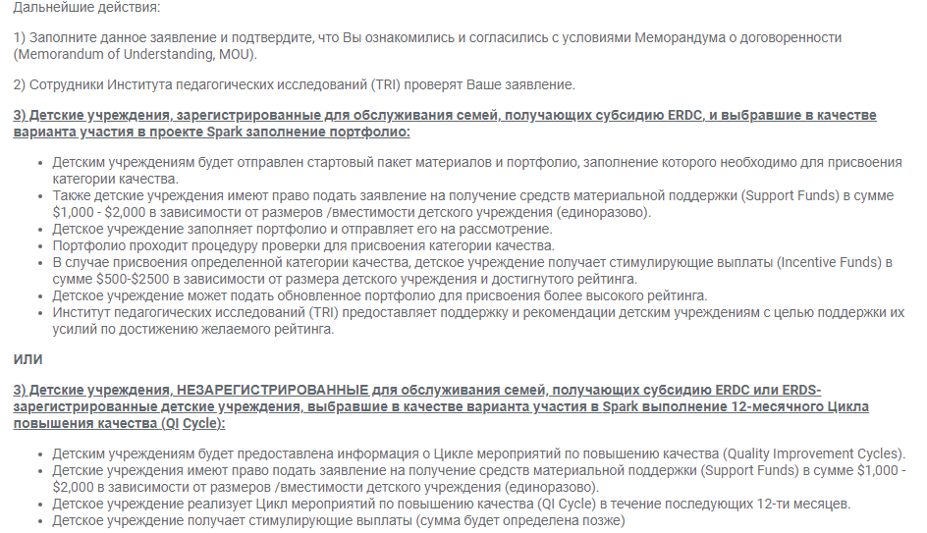

Заявление для участия в проекте Spark
Пункт # 3 позволяет выбрать вариант с заполнением портфолио или вариант участия в Цикле повышения качества
Notes:
The application lists the steps for participation.

Slide 26
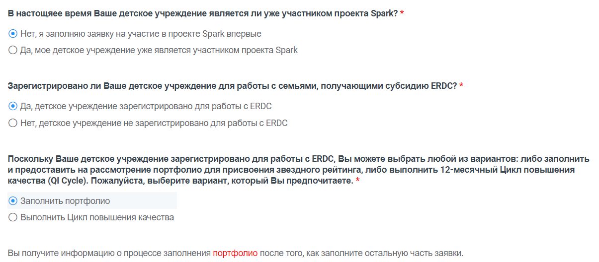
Notes:
The application asks if you are ERDC listed. If you choose yes, you have the option of choosing Portfolio or QI Cycle.

Slide 27
Участие в проекте Spark: портфолио
После заполнения онлайн заявления, Вы получите приветственное электронное письмо, содержащее:
Сертификат “Приверженность качеству C2Q”
Ссылки на дополнительные ресурсы и материалы о процессе участия в проекте Spark:
как подать онлайн заявку на получение средств материальной поддержки
флаер с информацией о рейтингах качества (Spark Rating Overview)
флаер “Указаниях о соответствии требованиям лицензирования” (Compliance requirements) для получения и поддержания рейтинга качества
флаер для родителей о проекте Spark и рейтинге качества
ссылка для бесплатной регистрации на сайте ресурсов OregonQRISResources.org
Notes:
The Spark welcome email will contain downloads and/or links to:
Commitment to Quality Certificate
Compliance poster which explains the requirements to achieve and maintain a rating
How to apply for support funds using the TRI Payments Portal
Spark flyer to explain Spark to families to display in your program
Information on how to sign up for the QRIS Resources website
If you need anything printed and mailed to you, contact the Spark Helpline.

Slide 28

“Самоанализ качества работы” - это отправная точка для участия в проекте Spark. Заполнение данной формы поможет Вам задуматься о методах работы Bашего учреждения и ознакомиться со стандартами Spark.
https://oregonspark.org/interested-participants/
Notes:
If time allows, go to the Spark website and show where the document is located.
Encourage participants to take time to go through this. Some programs find it helpful to complete this prior to sending in the application to see how the Spark standards relate to their program
It does not need to be sent to us.

Slide 29

“План повышения качества” - это Ваш путеводитель на пути к рейтингу Spark!
Документ, который поможет Вам определить порядок действий и последовательность работы над портфолио
https://oregonspark.org/interested-participants/
Notes:
План повышения качества (QIP) Что это такое и почему он так важен?
Помогает вам определиться с дальнейшими действиями в системе Spark
Содержит все разделы, стандарты и показатели
Документально подтверждает необходимость в получении материальной поддержки
Содержит план действий по получению помощи специалиста по вопросам повышения качества
Вы сами решаете, как его использовать
Специалист по вопросам повышения качества может помочь вам его составить
Participants will have access to a copy of the QIP on the website. If time allows, show participants where this is located on the website.
The QIP will help you identify areas where you are currently meeting Spark standards and areas where you would like to make program improvements
The QIP is a roadmap for this part of the Spark process. It will help you set goals and plan the steps to achieve them. It is important not to rush!
Programs may decide at this point which star level they are seeking, or they may decide that later. The QIP will allow them to see what specifically is required at each star level.
They may choose to only complete the star levels they are seeking or they may complete the QIP at all star levels.

Slide 30
Заявление на получение средств материальной поддержки (Support Funds)
Суммы материальной поддержки варьируются в зависимости от размера детского учреждения (количества обслуживаемых детей): до 20 детей = $1000, от 21 до 49 детей = $1500, более 50 детей = $2000
Используйте онлайн портал “TRI Payment Forms”, чтобы загрузить, заполнить и отправить два документа: “Форма запроса на предоставление средств материальной поддержки проекта Spark” (Request for Supports Form) и “Аналог формы W-9” (WOU Substitute W-9)
Ссылку на онлайн портал и подробные инструкции Вы получите в приветственном письме от проекта Spark после заполнения заявления для участия (Spark application).

Slide 31


Портфолио Spark
расскажите уникальную историю Вашего учреждения
продемонстрируйте качество Вашей работы
опишите практику работы Вашего учреждения
предоставьте Портфолио на рассмотрение
Notes:
The portfolio is a unique aspect of Spark. Most other states do not use the portfolio system.
Completing and submitting a portfolio is required for a quality recognition.
Every program is unique!
Completing your portfolio is your chance to share your program’s unique practices, policies and environment as they relate to the Spark standards
Star recognition is good for 3 years. You can resubmit for a higher rating at any time.

Slide 32
Обновление сертификата Spark и подтерждение рейтинга качества
Сертификат действителен 3 года, по истечению которых рейтинг должен быть обновлен / подтвержден
Для подтверждения рейтинга и обновления сертификата нужно заполнить “Отчет об обновлении данных о детском учреждении“ (Spark Program Update Report, SPUR)
Детское учреждение получит электронное письмо с подробной инструкцией о вариантах продления рейтинга и сертификат, продленный на 3 месяца
После предоставления необходимой документации для подтверждения рейтинга, детское учреждений получит обновленный сертификат сроком на 1 год и стимулирующие выплаты в размере $200
Notes:
When your certificate is close to expiring, complete a SPUR to request a rating renewal
There are currently 5 options to renew your rating
All of the options are listed on the website and you can choose any of the 5
If there are any changes to the options related to transitioning to redesigned Spark, it will be communicated and explained on the website

Slide 33
Варианты продления рейтинга
В случае, если учреждение желает повысить свой рейтинг Spark, заполните и отправьте на расссмотрение Портфолио
Заполните Мини-портфолио* для подтверждения имеющегося рейтинга (*для дополнительной информации посетите страницу “Обновление рейтинга” ( Rating Renewal) на веб-сайте Spark)
Заполните форму “Отчет о проведенной проверке” (On-Site Observation)
Заполните форму “Отчет о работе по повышению качества” (Quality Improvement Activities)
  Опишите цель по повышению качества, которую Вы поставили перед собой и достигли в течение предыдущего года
  Начните новый цикл повышения качества (определите цель и работайте над ее достижением)
Заполните форму “Отчет о профессиональном развитии” (Professional Development Activities)
Стимулирующие выплаты в размере $200 будут выплачены после подтверждения рейтинга

Slide 34

Вопросы?
Notes:
Allow time for questions.
More questions than time, we will try to answer them all at the end, use the chat we can also email answers or email the Spark helpline
We will take a couple of questions and then move on…

Slide 35
Цикл повышения качества
Заполните заявление на участие в проекте Spark (онлайн)
Заполняя заявление, удостоверьтесь, что Вы выбрали вариант “Цикл повышения качества”
Получив электронное письмо с сертификатом “Приверженность качеству C2Q”, внимательно ознакомьтесь с предоставленной информацией и ресурсами
Заполните форму для участия в цикле QI, указав цель, которую Вы выбрали для повышения качества своей работы
Заполните заявление на получение средств материальной поддержки (онлайн)
Работайте над достижением цели, которую Вы выбрали, используя предоставленные или свои собственные ресурсы
(если необходимо, обратитесь за поддержкой)
По истечению года, заполните документ “Форма для анализирования результатов Цикла повышения качества Spark”
После предоставления отчета о проделанной работе, стимулирующие выплаты будут отправлены Вам автоматически (сумма будет определена позже)
Выберите новыю цель для следующего цикла QI или примите участие в обновленной системе Spark (если уже возможно)
Notes:
If you choose the QI Cycle Pathway:
TRI staff will review your application and check that your program meets compliance requirements to be Commitment to Quality (C2Q), if the program is not license-exempt.
You will be sent an email that will include your printable C2Q certificate, welcome documents, and a link to complete the QI Cycle Participation Form which includes links to resources and support documents
.
Use the resources that are available and reach out if you need assistance

Slide 36
Заявление для участия в проекте Spark
Пункт # 3 позволяет выбрать вариант с заполнением портфолио или вариант участия в Цикле повышения качества
Цикл повышения качества
Notes:
The application lists the steps for participation.

Slide 37
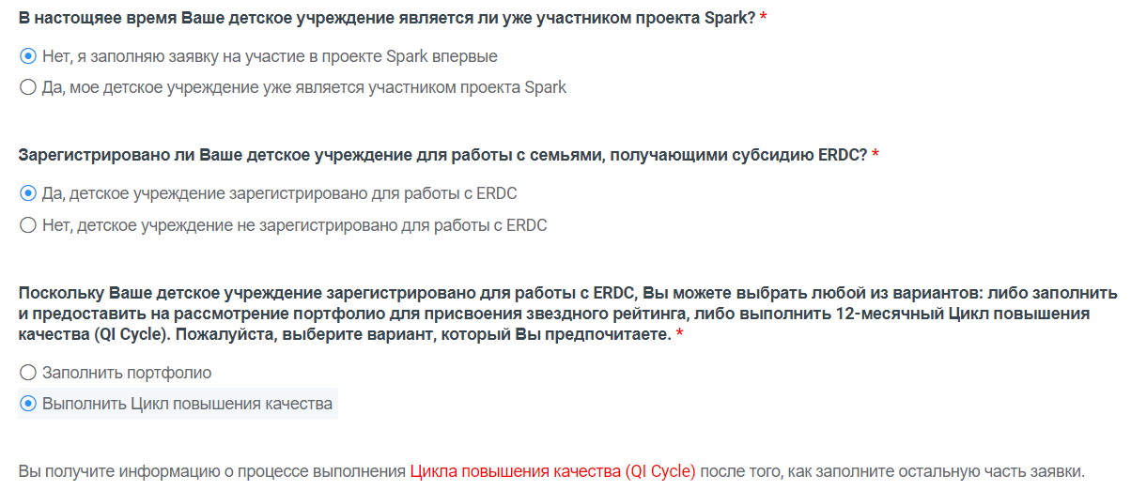
Notes:
The application asks if you are ERDC listed. If you choose yes, you have the option of choosing Portfolio or QI Cycle.

Slide 38
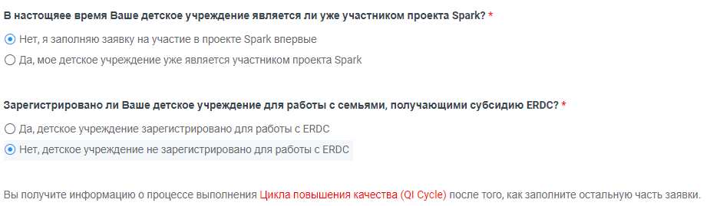
Заявление для участия в проекте Spark
в случае, если детское учреждение не имеет регистрации для работы с ERDC
В случае, если детское учреждение не зарегистрировано для работы с ERDC, на странице будет отображена только данная фраза
Notes:
The application asks if you are ERDC listed. If you choose yes, you have the option of choosing Portfolio or QI Cycle.

Slide 39
План действий для учреждений, незарегистрированных для работы с ERDC
Вводный тренинг “Общий обзор проекта Spark”
Заявление для участия в проекте Spark
“Форма участия в Цикле повышения качества Spark” (QI Cycle Participation Form)
Работа над выбранной целью повышения качества
Заявление на получение средств материальной поддержки (Support Funds)
Завершение Цикл повышения качества (QI Cycle)
“Форма для анализирования результатов Цикла повышения качества Spark” (QI Cycle reflection form) по истечению 12 месяцев
Стимулирующие выплаты (Incentive Funds)

Slide 40
Участие в проекте Spark: Цикл повышения качества
После заполнения онлайн заявления, Вы получите приветственное электронное письмо, содержащее:
Сертификат “Приверженность качеству C2Q”
Ссылки на дополнительные ресурсы и материалы о процессе участия в проекте Spark:
  подробное описание, как заполнить форму участия в Цикле повышения качества (QI Cycle Participation Form)
  флаер “Указаниях о соответствии требованиям лицензирования” (Compliance requirements)
  ссылка для бесплатной регистрации на сайте ресурсов OregonQRISResources.org
После заполнения формы участия в цикле QI, Вы получите ссылку для подачи заявки на получение средств материальной поддержки.
Notes:
The Spark welcome email will contain downloads and/or links to:
Commitment to Quality Certificate
Compliance poster which explains the requirements to achieve and maintain a rating
Secure Portal - Information on how to apply for support funds
Information on how to sign up for the QRIS Resources website
If you need anything printed and mailed to you, contact the Spark Helpline.

Slide 41
Цикл повышения качества Spark
План действий
Определите цель работы по повышению качества
Опишите цель в документе “Форма участия в Цикле повышения качества Spark” (QI Cycle Participation Form)
Исследуйте ресурсы, осуществляйте необходимые мероприятия для достижения цели, при необходимости обращайтесь за помощью
По истечении 12 месяцев заполните документ “Форма для анализирования результатов Цикла повышения качества Spark” (QI Cycle Reflection Form)
Получите стимулирующие выплаты (Incentive Funds) - сумма будет определена позже

Slide 42
Форма участия в Цикле повышения качества Spark
онлайн форма (используйте ссылку из Вашего электронного письма)
подробное объяснение всех этапов процесса
раздел, посвященный постановке целей и имеющимся ресурсам
  рекомендации о процессе анализа практики работы и определения целей для повышения качества
  примеры целей по повышению качества в соответствии с разделами портфолио Spark и список разнообразных ресурсов (с онлайн ссылками)
раздел, посвященный процессу документирования с использованием стратегии “SMARTIE goal framework”: Specific (конкретность), Measurable (измеримость), Achievable (достижимость), Realistic (реалистичность), Time-bound / Tracked (временные рамки и контроль), Inclusive & Equitable (обеспечение равноправия и справедливости)
электронное подтверждение будет послано автоматически заявителю, заполнявшему форму, и специалисту по повышению качества из соответствующего Агентства ресурсов и направлений по работе с детьми
Notes:
Programs can start and return to the form later if they need more time to complete it.

Slide 43
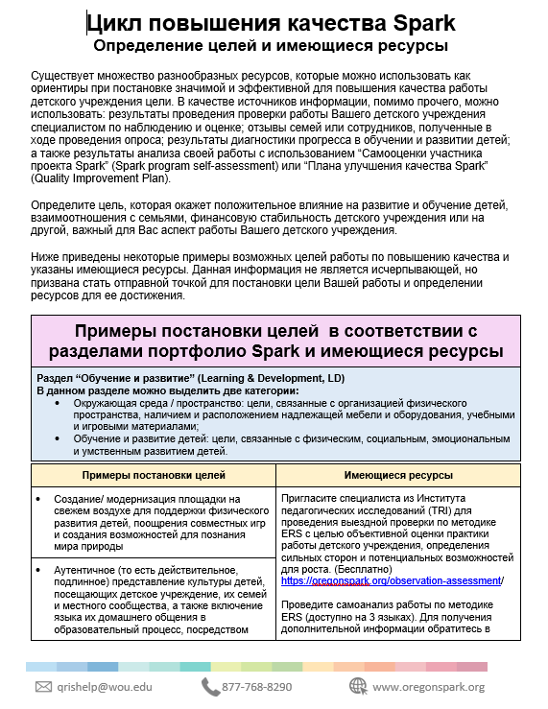
Рекомендации для определения целей Цикла повышения качества и имеющиеся ресурсы
В документе приведены примеры целей по повышению качества в соответствии с разделами портфолио Spark и предоставлен список разнообразных ресурсов
Notes:
This form is available to view and/or download from the QI Cycle Participation Form

Slide 44
Заявление на получение средств материальной поддержки (Support Funds)
Суммы материальной поддержки варьируются в зависимости от размера детского учреждения (количества обслуживаемых детей): до 20 детей = $1000, от 21 до 49 детей = $1500, более 50 детей = $2000
Используйте онлайн портал “TRI Payment Forms”, чтобы загрузить, заполнить и отправить два документа: “Форма запроса на предоставление средств материальной поддержки проекта Spark” (Request for Supports Form) и “Аналог формы W-9” (WOU Substitute W-9)
Ссылку на онлайн портал и подробные инструкции Вы получите после заполнения документа “Форма участия в Цикле повышения качества” (QI Cycle participation form)
Notes:
Instructions will be in your email –
Portfolio path, it will be in the Welcome email
QI Cycle path, it will be in the email received after you complete the QI Cycle participation form

Slide 45
Цикл повышения качества:
“Форма для анализирования результатов Цикла повышения качества”
Заполните документ “Форма для анализирования результатов Цикла повышения качества” (QI Cycle reflection form) по истечению 12 месяцев
Вы получите ссылку для заполнения данной формы незадолго до истечения 12-месяцев Вашей работы над достижением выбранной цели
Свяжитесь со службой поддержки Spark, если Вы не получили ссылку
Опишите свой прогресс в достижении цели и проанализируйте свою работу
После предоставления документа “Форма для анализирования результатов” детское учреждений получит стимулирующие выплаты
Notes:
You will receive a link in your QI Cycle Participation Form confirmation email so you can preview it. But don’t fill it out until the 12 months is over.
You will be sent the link again and a reminder close to the end of the 12-month period.
This is to record your progress on your goal achievement – what went well, what didn’t, program impact, lessons learned, etc.
After completing it, you will automatically receive your incentive funds – you do not need to apply for them.

Slide 46
Вопросы?

Slide 47
“Отчет об обновлении данных о детском учреждении“ (Spark Program Update Report, SPUR)

Slide 48
Для чего служит отчет Для Для чего служит отчет SPUR?
Отчет SPUR заполняется, если нужно:
Обновить информацию о детском учреждении (при смене адреса, и т.д.)
Подтвердить имеющийся рейтинг качества Spark и запросить обновленный сертификат
Восстановить рейтинга учреждения после того, как он был отозван
Получить папку с материалами портфолио
Запросить перенос рейтинга качества в связи со сменой лицензии
Подтвердить участие в процессе пересмотра статуса рейтинга качества (в случае наличия подтвержденных нарушений лицензионных требований)
Ссылка на онлайн отчет SPUR находится на странице “Current Participants” на веб-сайте oregonspark.org
Notes:
Programs are encouraged to complete a SPUR annually to update program information and share information about continued participation in Spark.
Also:
Rating renewal / Updated certificate
To request that a rating be reinstated after revocation (currently this only happens when serious licensing violations occur)
Request replacement of portfolio
Request a rating transfer due to a license change
Participating in a rating maintenance – requested by Spark staff as part of the process

Slide 49
Готовы начать?

Slide 50



Имеющиеся ресурсы
Информационные ресурсы и дополнительные
материалы для повышения качества работы:
  Специалист из Агентства CCR&R
  Веб-сайт «Ресурсы проекта QRIS в штате Орегон»: www.OregonQRISResources.org
Портфолио, финансирование и общая информация
о проекте Spark:
  Специалист по вопросам повышения качества из Агентства ресурсов и направлений по уходу за детьми (CCR&R) по Вашему месту жительства
  Служба поддержки Spark в Институте TRI:
    1-877-768-8290
    Email: oregonspark@wou.edu
    Website: oregonspark.org
Notes:
There are many resources available!
As you work through the Spark process or if you have questions about Spark, remember that you have a number of resources available to help you.
For questions or help and for resources related to program improvement you can contact your Quality Improvement Specialist, the CCR&R ORO specialist, or access the Oregon’s Spark Resources website.
For general questions you may contact TRI toll free helpline number is 877-768-8290 or e-mail oregonspark@wou.edu
The Spark website also has general information.
If applicable, apply for the support funds. (Information about how to do this is in the Welcome Kit)
Sign up for the QRIS Resources website

Slide 51

Вопросы и комментарии

Slide 52
Заключительная информация
Благодарим за участие!
  Кредит ORO и сертификат
  Оценка тренинга: https://forms.gle/F16KhPRFdo51KhFF7
  Запишите свои данные в чате
Notes:
Thank the participants for attending and for their interest in Spark.
Let them know that ORO credit will be given and they will not be receiving a training certificate.
Encourage participants to complete the brief evaluation

Slide 53
Благодарим за участие!
Notes:
Closing
Announce that this is the closing section and describe the activities:
This section will take about 10 minutes.
Inform participants that they will complete an evaluation to give us feedback on this workshop.
Explain that certificates will be issued at the close of the workshop.
Workshop evaluation
Explain that we evaluate our training so we can be sure it is helpful to our participants.
Encourage participants to let us know what portions of the training were particularly useful for them and to also let us know what could be improved upon and how.
Remind participants they do not have to put their name on the evaluation.
Have participants complete their evaluation forms and turn them in to you.
Certificates
Thank participants for their participation and hand them their certificates. Note that the number of hours of the workshop is on the certificate. Also let them know that they should file it along with their objectives since they can be used to document contact hours for the Oregon Registry to move up on Registry Steps and the Office of Child Care for licensing requirements.
Invite participants to contact you if they have any questions and remind them that there is a lot of support available for the Spark process

